Slide 1


Лучший молодой метролог ВНИИМ-2025
Измерение удельной активности раствора радионуклида ^{108m}Ag и уточнение квантовых выходов гамма-линий ^{108m}Ag с целью создания спектрометрических источников для калибровки гамма-спектрометров.
Заневский А.В. Жуков Г.В. Нагорнова Е.С. Сэпман С.В. Терещенко Е.Е.

Slide 2
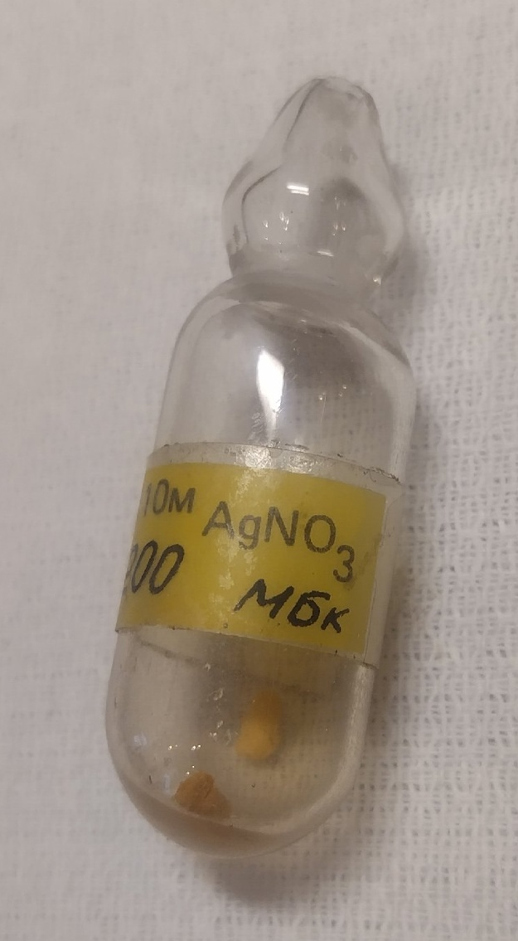

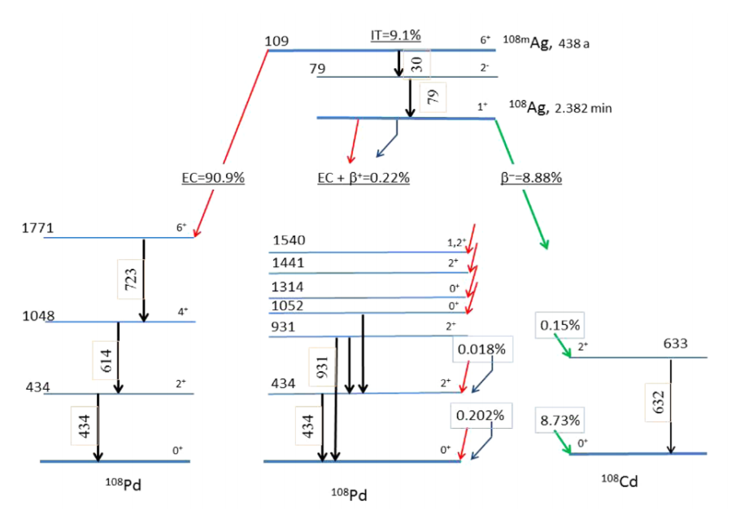
^{108m}Ag
Внешний вид ампулы

Slide 3
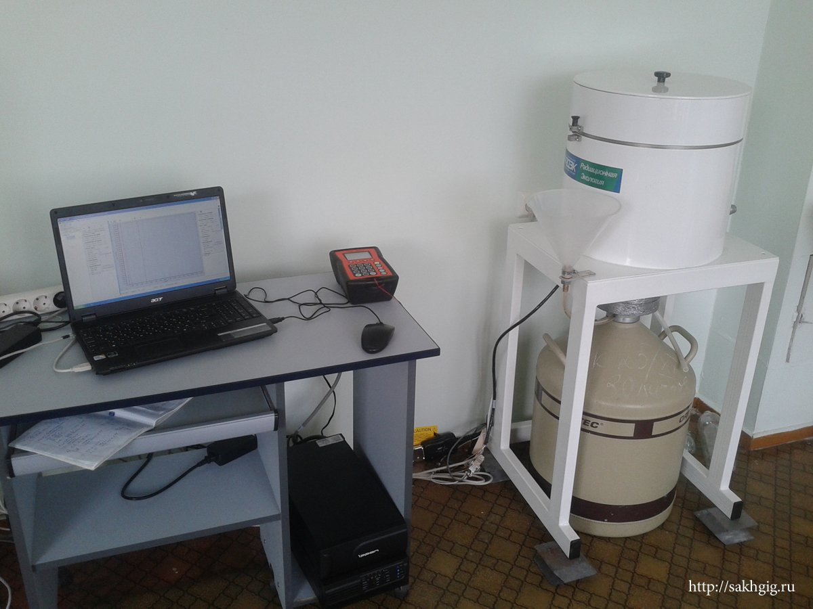
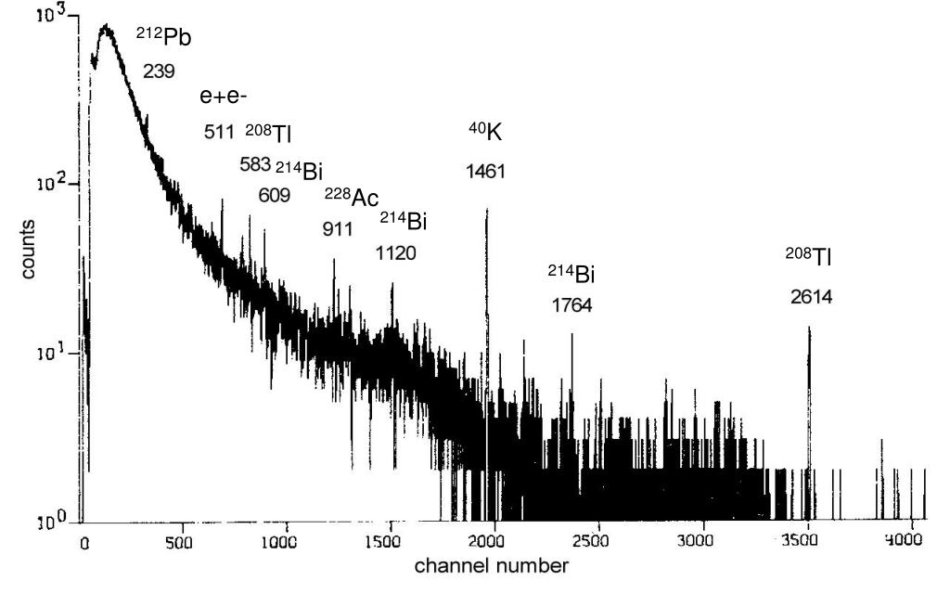
Спектрометрия гамма-излучений
Задачи, которые решает гамма-спектрометрия:
Установление изотопного состава вещества;
Определение активности образца;
Метод неразрушающего контроля

Slide 4
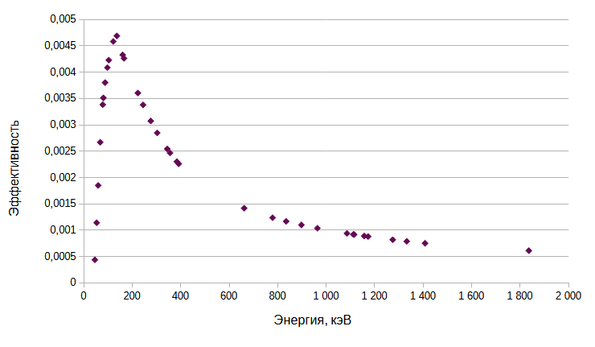
Цель работы
Целью данной работы является уточнение калибровочной кривой спектрометра рентгеновского и гамма-излучения.
Кривая эффективности спектрометра рентгеновского и гамма-излучения
?

Slide 5
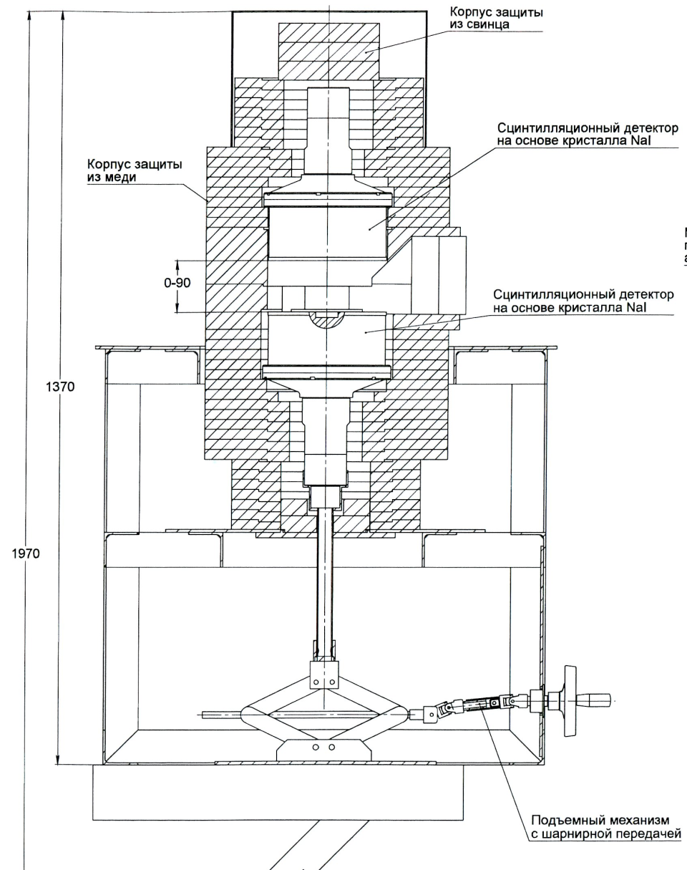
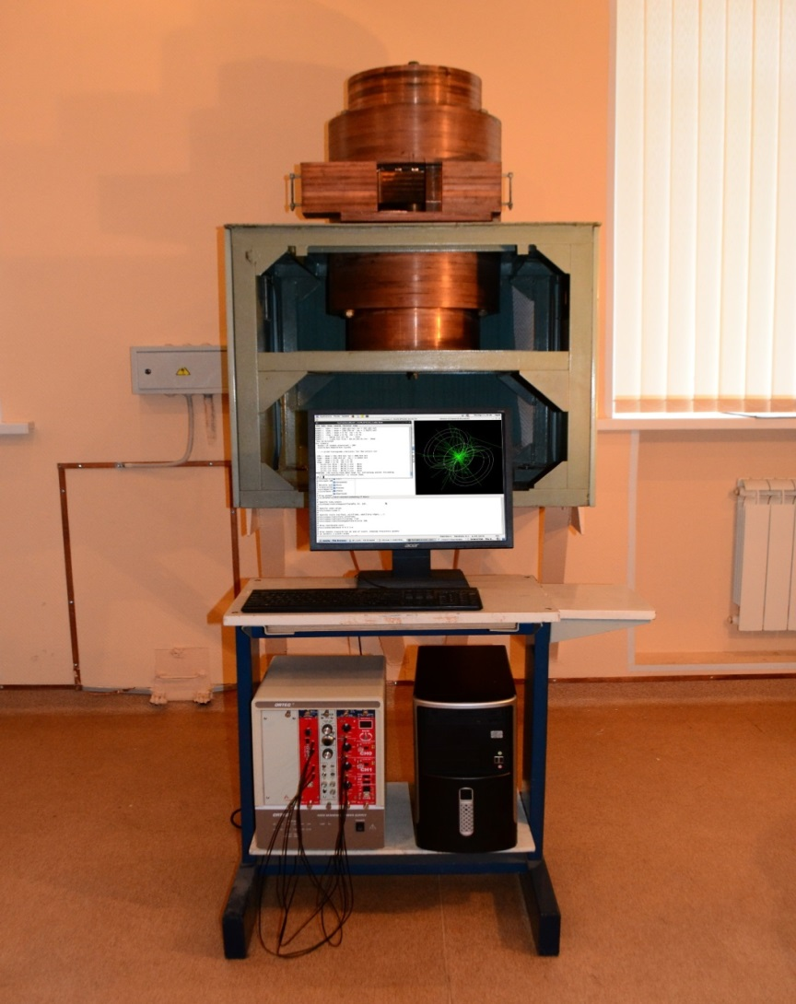
Установка УЭА-7 из состава ГЭТ 6-2016
Установка УЭА-7 с сцинтилляционным блоком детектирования для воспроизведения единицы активности методом 4πγ-счета

Slide 6
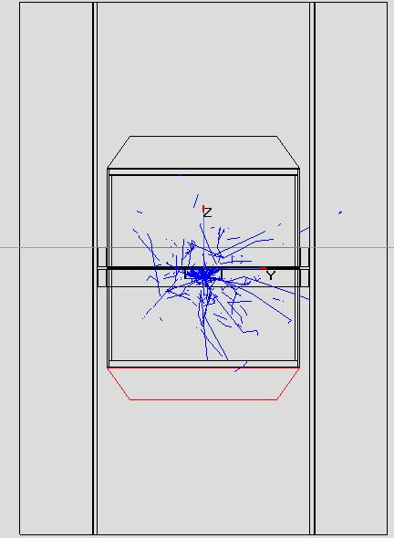
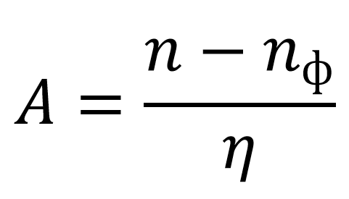
Расчет чувствительности установки методом
Монте-Карло, определение активности ^{108m}Ag
Метод Монте-Карло позволяет моделировать излучение вещества и просчитывать различные варианты событий, вычисляя чувствительность установки для данного радионуклида.
В данном случае при «розыгрыше» 10⁶ вариантов, была получена чувствительность, равная η = 0,910 (неопределенность 1,0 % для k=2).
Используя полученную чувствительность, по формуле:
Находим удельную активность раствора (приведена на 01.02.2025):
Ауд = 408 кБк/г (неопределенность 2,0 % для k=2)
Моделирование методом
Монте-Карло

Slide 7
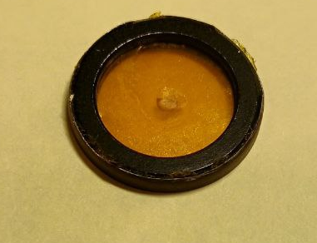
Изготовление точечных источников, их измерение
^{108m}Ag, номер источника | А (УЭА-7), Бк | Uc (k=2)
№1 | 11780 | 2,0
№2 | 14720 | 2,0
№3 | 5270 | 2,0
Внешний вид точечного источника в геометрии ОСГИ
(Значение активности приведено на 01.02.2025)

Slide 8
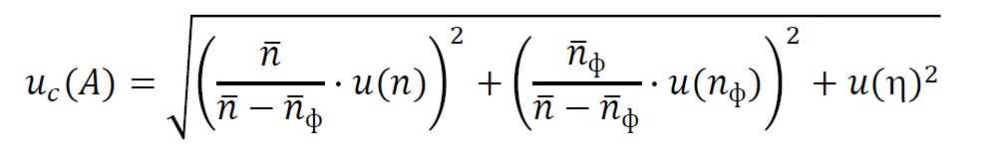
Бюджет неопределенности измерения ^{108m}Ag на установке УЭА-7
где u(n) – относительная стандартная неопределённость измерений скорости счёта импульсов от радионуклидного источника
u(nф) – относительная стандартная неопределённость измерений скорости счёта импульсов фона.
u(η) – относительная стандартная неопределённость чувствительности установки, рассчитанная методом Монте-Карло.

Slide 9
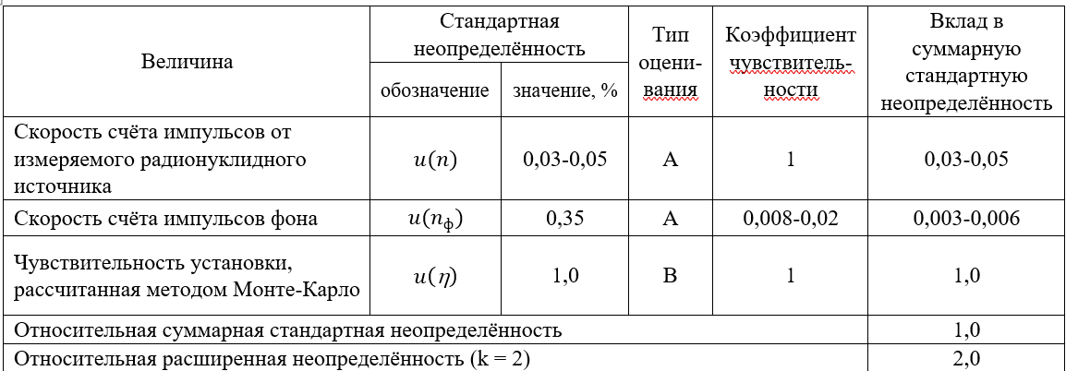

Slide 10
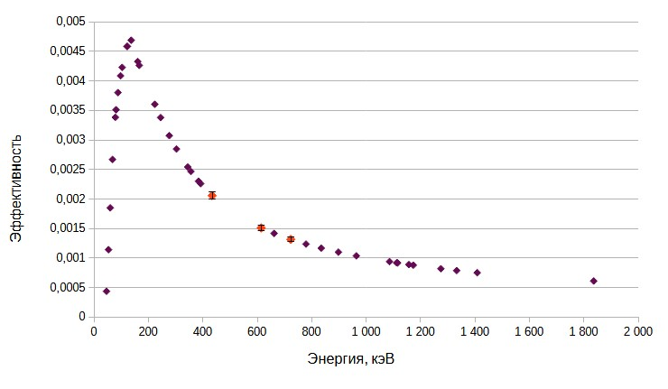
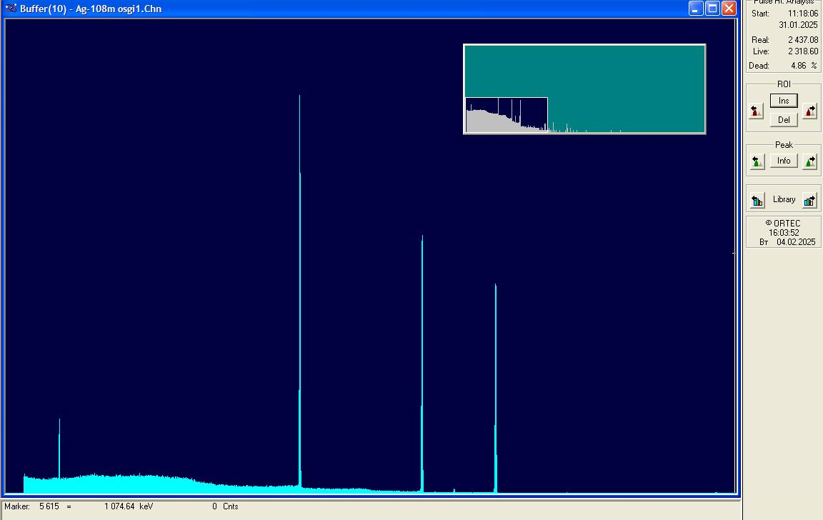
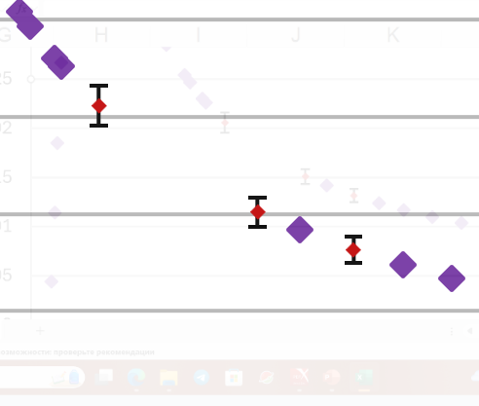
Определение эффективности спектрометра
Е, кэВ | Ɛ | Uc (k=2)
434 | 2,06 ・ 10⁻³ | 3,0
614 | 1,51 ・ 10⁻³ | 4,0
723 | 1,32 ・ 10⁻³ | 4,0
Кривая эффективности спектрометра

Slide 11
Таблица 1 Результаты измерений активности ^{108m}Ag на дату измерений
№ источника | УЭА-7, кБк | U_{c} (k=2) | УЭА-3, кБк | U_{c} (k=2) | Отличие, %
№2 | 14,74 | 2,0 | 14,67 | 2,0 | 0,22
№7 | 27,97 | 2,0 | 27,89 | 2,0 | 0,14

Slide 12
Таблица 2 — Значения квантовых выходов, I
 | γ‑линии
 | 433,94 кэВ |  | 614,28 кэВ |  | 722,91 кэВ
 | I, % | U_{c}, % (k=2) | I, % | U_{c}, % (k=2) | I, % | U_{c}, % (k=2)
Эта работа | 87,9 | 2,2 | 87,8 | 2,3 | 89,2 | 2,3
LNHB, [3] | 90,1 | 1,2 | 90,5 | 3,2 | 90,8 | 3,2
INL, [4] | 90,5 | - | 89,8 | 2,0 | 90,8 | 2,0
ГСССД, [5] | 91,8 | 3,6 | 92,3 | 3,6 | 92,4 | 3,6

Slide 13
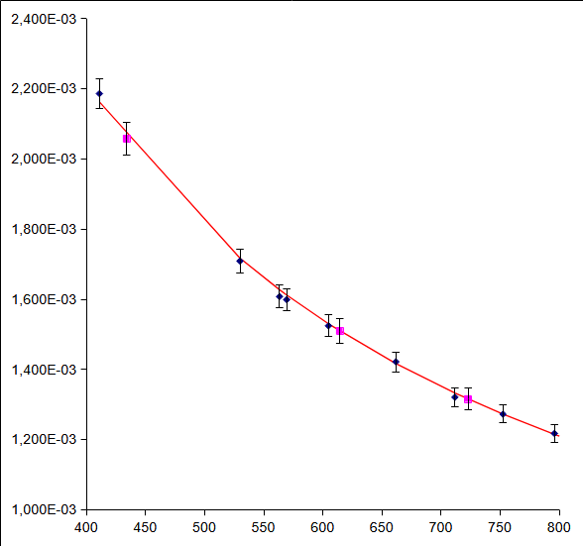
Спасибо за внимание!

Slide 14
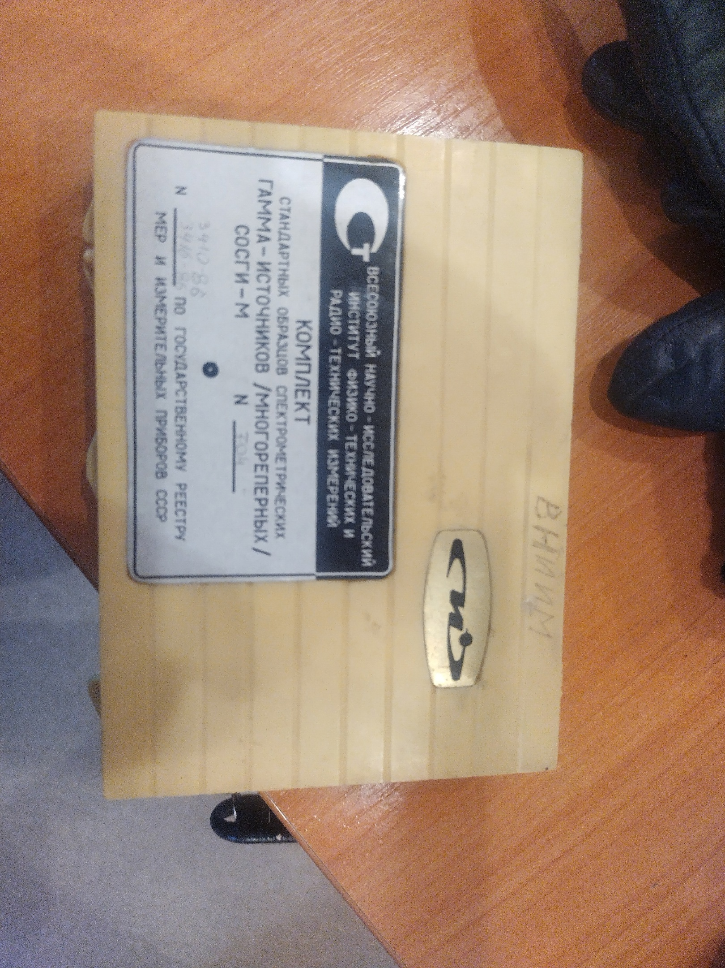
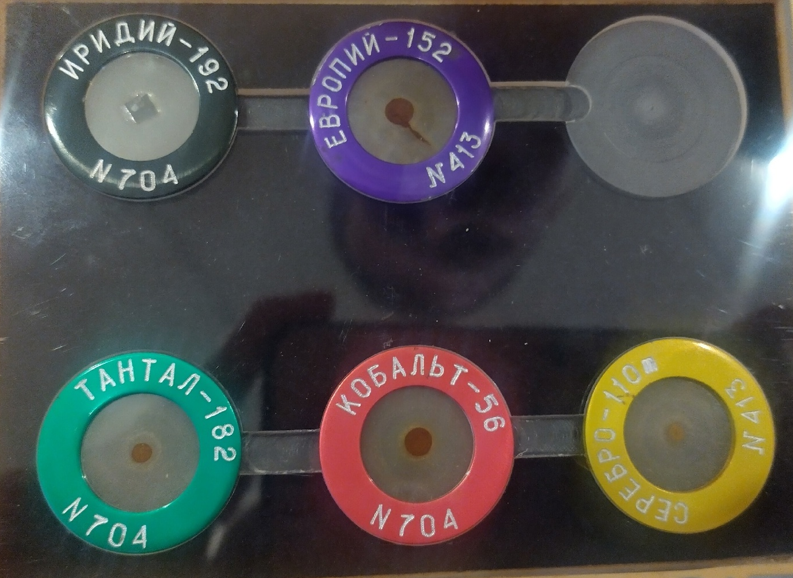
Перспективы
Представляется логичным продолжение исследования ^{108m}Ag другими доступными для нас абсолютными методами измерений — методом β-γ совпадений и методом двойных-тройных совпадений (TDCR) в жидком сцинтилляторе.
Также перспективным направлением работы может стать внесение в стандартный комплект ОСГИ источника на основе ^{108m}Ag.
Преимущества источника ОСГИ на основе ^{108m}Ag — больший период полураспада, чем у радионуклидов, имеющих гамма-излучения близких энергий (¹³⁴Cs, ¹³⁷Cs).

Slide 15
Выводы
Проведено измерение удельной активности раствора ^{108m}Ag методом 4πγ-счета на Государственном первичном эталоне единиц активности радионуклидов, удельной активности радионуклидов, потока альфа-, бета- частиц и фотонов радионуклидных источников ГЭТ 6-2016. Изготовлены точечные источники и проведено их измерение на установках УЭА-7 и УЭА-3 абсолютными методами с получением достоверных значений активности. Проведена калибровка гамма-спектрометра — государственного вторичного эталона единиц активности радионуклидов, рег. № 2.1.ZZB.0421.2022. Также произведено уточнение квантовых выходов для гамма-квантов ^{108m}Ag с энергиями 434 кэВ, 614 кэВ и 723 кэВ. Результатом работы стало улучшение функциональных характеристик государственного вторичного эталона единиц активности радионуклидов и уточнение ядерно-физической константы для ^{108m}Ag.

